Slide 1
Practice 6 Salary Tax

Slide 2
Due day
最晚11月12日(Monday)11pm前上傳至New e3
繳交資料
程式檔 [檔案類型Fortran Source (.f90)檔]
output data file
程式命名(name of program)
作業名稱_學號
以學號0711214為例，則命名為PRA6_0711214

Slide 3
程式風格(program style)
請依據參考資料「2程式風格」創造屬於自己的風格，讓程式更易於閱讀、易懂、除錯與修改
Pseudocode
詳參考資料「3程式設計概念」
當問題簡單時，是可以不用分析問題直接寫出程式
ex：求座落在XY平面上 P, Q 兩點距離
但當問題越來越複雜時，就必須先分析問題並將問題分解成許多小步驟，然後再依分解之小步驟依序一步一步的運算以求得問題的結果(Pseudocode)

Slide 4
程式說明
請寫一程式計算所得稅
稅（tax）= 年薪（salary）x 稅率（tax rate）
每個國家依據年薪分為4個課稅薪級如下表
country（國家） | salary（年薪） |  | tax rate（稅率）
A1, A3 | I | 0～1000 | 0.01
 | II | 1001～2000 | 0.02
 | III | 2001～5000 | 0.03
 | IV | 5001以上 | 0.04
B6 | I | 0～1500 | 0.02
 | II | 1501～2500 | 0.03
 | III | 2501～5500 | 0.04
 | IV | 5501以上 | 0.05
C2, C4, C5 | I | 0～2000 | 0.05
 | II | 2001～3000 | 0.06
 | III | 3001～6000 | 0.07
 | IV | 6001以上 | 0.08

Slide 5

input data file
已提供(salary_tax_input.txt)，事先不知總共有幾行資料
每一行有2筆資料，分別代國家(country)及年薪(salary)
資料中國家或年薪有可能不正確，但僅其中一筆資料會不正確，不會出現國家及年薪同時不正確的情形，例如：
A2 6300 （國家錯誤，invalid country ）
C2 -1000 （年薪錯誤，invalid salary ）
.
.

Slide 6
output data
稅（取整數，小數資料去除）
若國家資料錯誤，輸出 invalid country
若年薪資料錯誤，輸出 invalid salary
總人數
各類國家各別人數(2筆資料都正確的人數)
以開頭為A, B, C分為3類國家
國家資料錯誤人數、年薪資料錯誤人數
各類國家各課稅薪級(I~IV級)人數

Slide 7
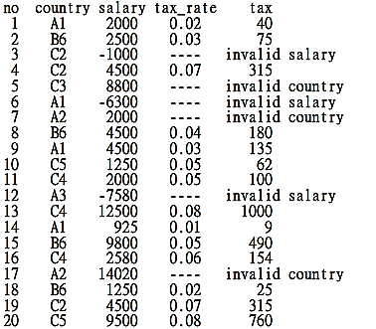
ex：output data（版面可自行設計）
格式化輸出

Slide 8
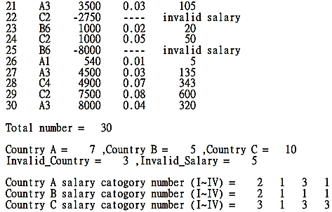
格式化輸出
總人數
各類國家人數
各錯誤類別人數
3類國家(A, B, C)
各課稅薪級人數

Slide 9
要求
必須用whole program架構(詳參考資料「4完整程式1 」)撰寫程式
main program只能有open指令及呼叫module、subroutine執行之指令
ex: use xxxx、call xxxx
檔案輸出輸入
格式化輸出(詳講義「 8格式化輸出輸入及文字操作」)

